Slide 1
Epidurale Infiltration bei akuter Diskusextrusion
Wirbelsäulenteam der
Universitätsklinik für Orthopädie
Prof. Josef Grohs
Doz. Christoph Stihsen
Dr. Anna Rienmüller
Dr. Michael Matzner
25. Symposium
der Österreichischen Gesellschaft für
Wirbelsäulenchirurgie
27.1.2024
Priv. Doz. Dr. Christoph Stihsen

Slide 2
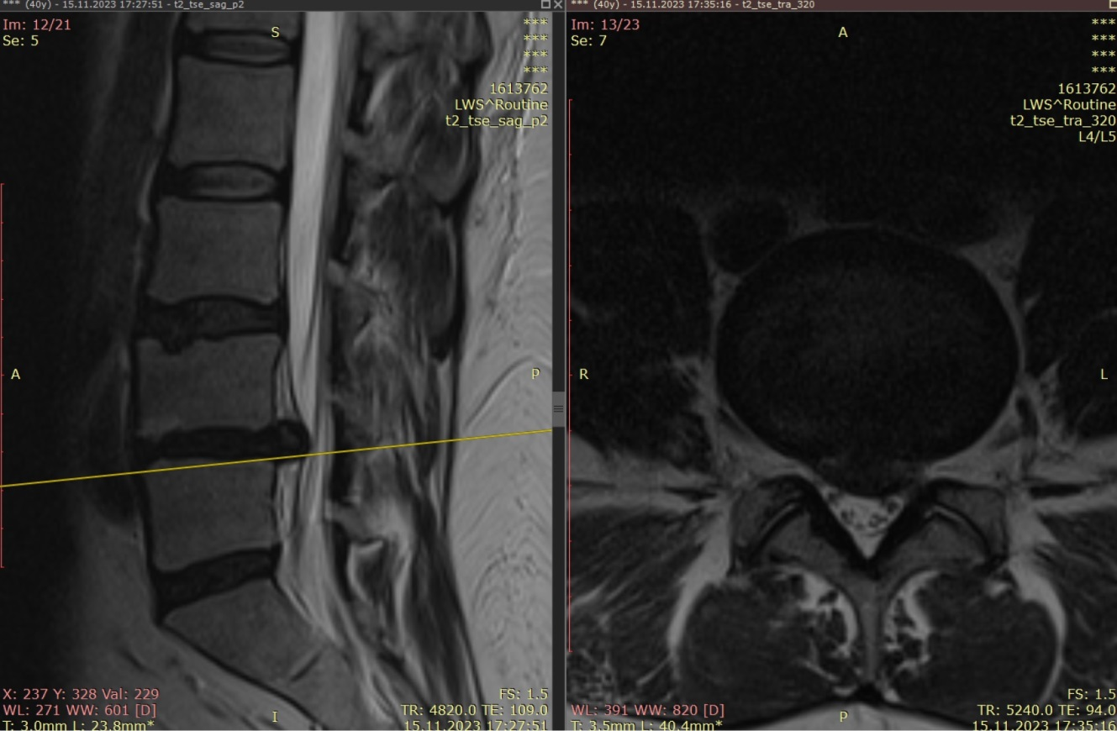
Fall 1
40a, w
seit 6 Wochen stärkste Schmerzen L5 li
kein motorisches Defizit
keine Sens.defizit
Adipositas (BMI 35)
Priv. Doz. Dr. Christoph Stihsen

Slide 3
Fall 1
Transforaminelle epidurale Inf. L5 links
Priv. Doz. Dr. Christoph Stihsen

Slide 4
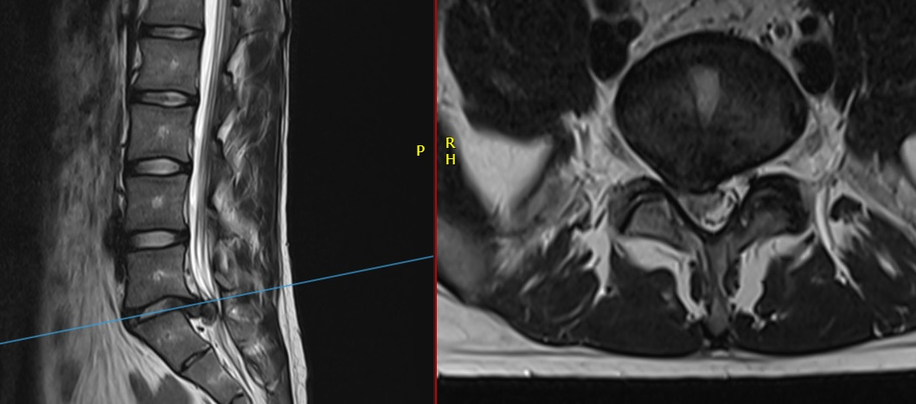
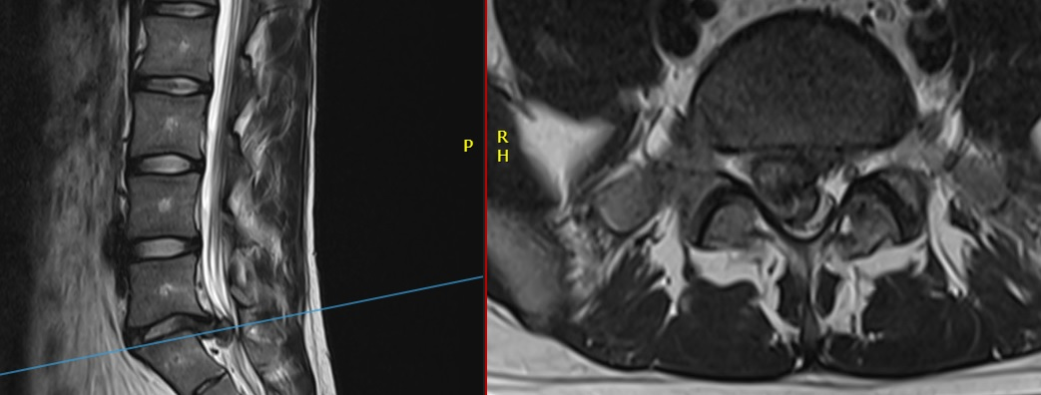
Fall 2
35a, m
Seit 1 Wochen akute rad.
Schmerzen S1 re
Vorfußsenker re KG4+
Hypästhesie dors. OSCH
und lat. USCH re
Priv. Doz. Dr. Christoph Stihsen

Slide 5
Fall 2
Perineurinale Infiltration
S1 rechts
Priv. Doz. Dr. Christoph Stihsen

Slide 6
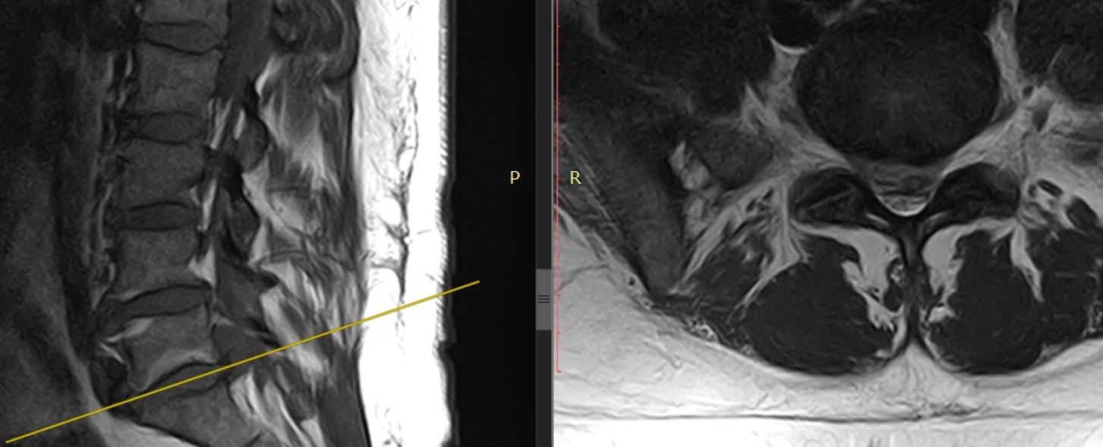
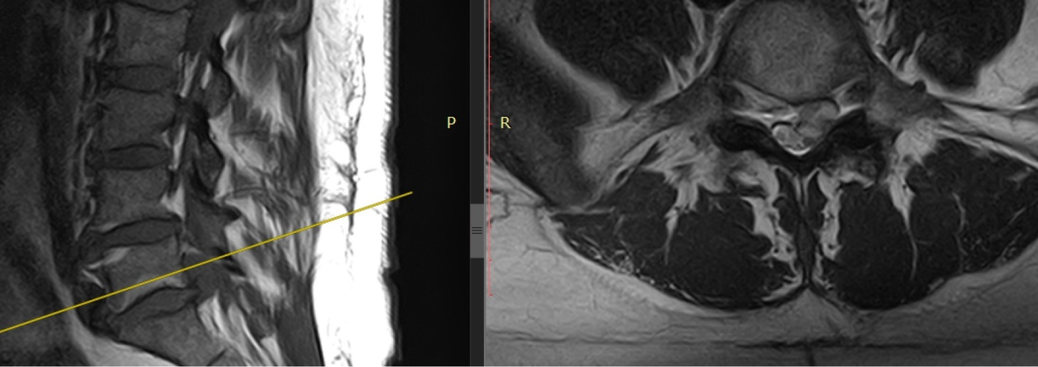
Fall 3
38a, w
Seit 8 Wochen
Schmerzband und
Parästhesien S1 bds
Priv. Doz. Dr. Christoph Stihsen

Slide 7
Fall 3
Epid. Sacrale
Infiltration
Priv. Doz. Dr. Christoph Stihsen

Slide 8
Fall 1
8 Wochen post interventionem
Schmerzen etwas leichter
Planen einer weiteren Infiltration
Priv. Doz. Dr. Christoph Stihsen

Slide 9
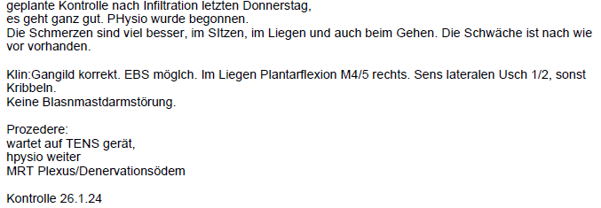
Fall 2
Priv. Doz. Dr. Christoph Stihsen

Slide 10
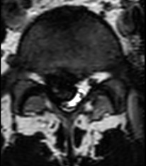

Fall 2
Priv. Doz. Dr. Christoph Stihsen

Slide 11
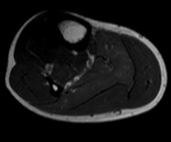
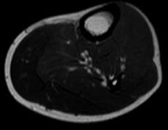
Fall 2
Priv. Doz. Dr. Christoph Stihsen

Slide 12
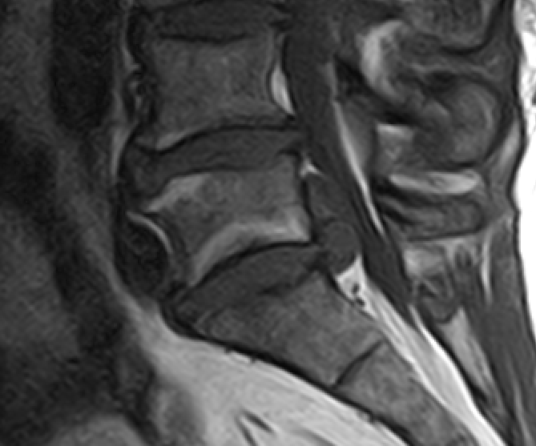
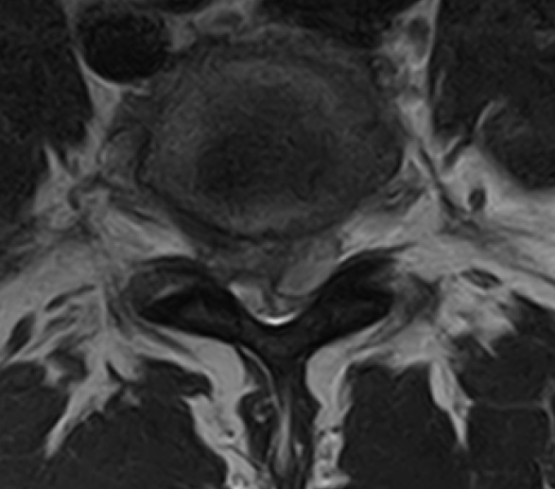
Fall 3
präinterventionell
Priv. Doz. Dr. Christoph Stihsen

Slide 13

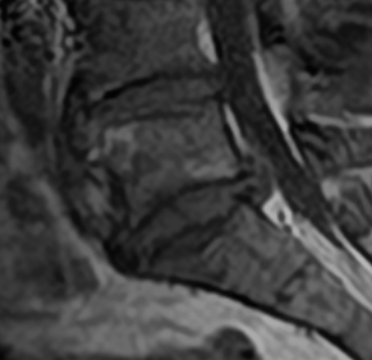
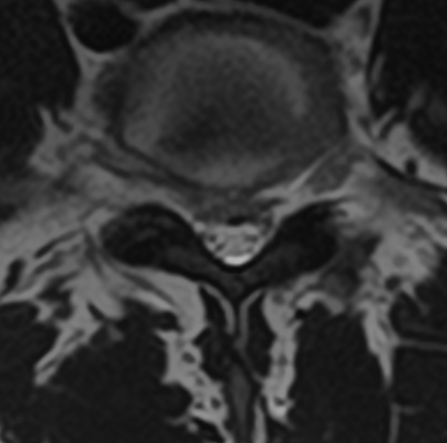
Fall 3
präinterventionell
8 Wochen
VerlaufsKO
Subj. deutl beschwerdegelindert
Priv. Doz. Dr. Christoph Stihsen

Slide 14
Techniken
3 Techniken
Epidural interlaminär
Epidural sakral
Transforaminlal epidural
Priv. Doz. Dr. Christoph Stihsen

Slide 15
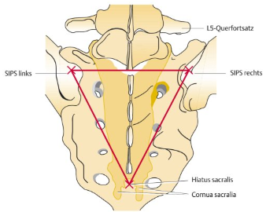
Techniken
Epidural sakrale
Infiltration
„Hiatus sacralis“
Priv. Doz. Dr. Christoph Stihsen

Slide 16
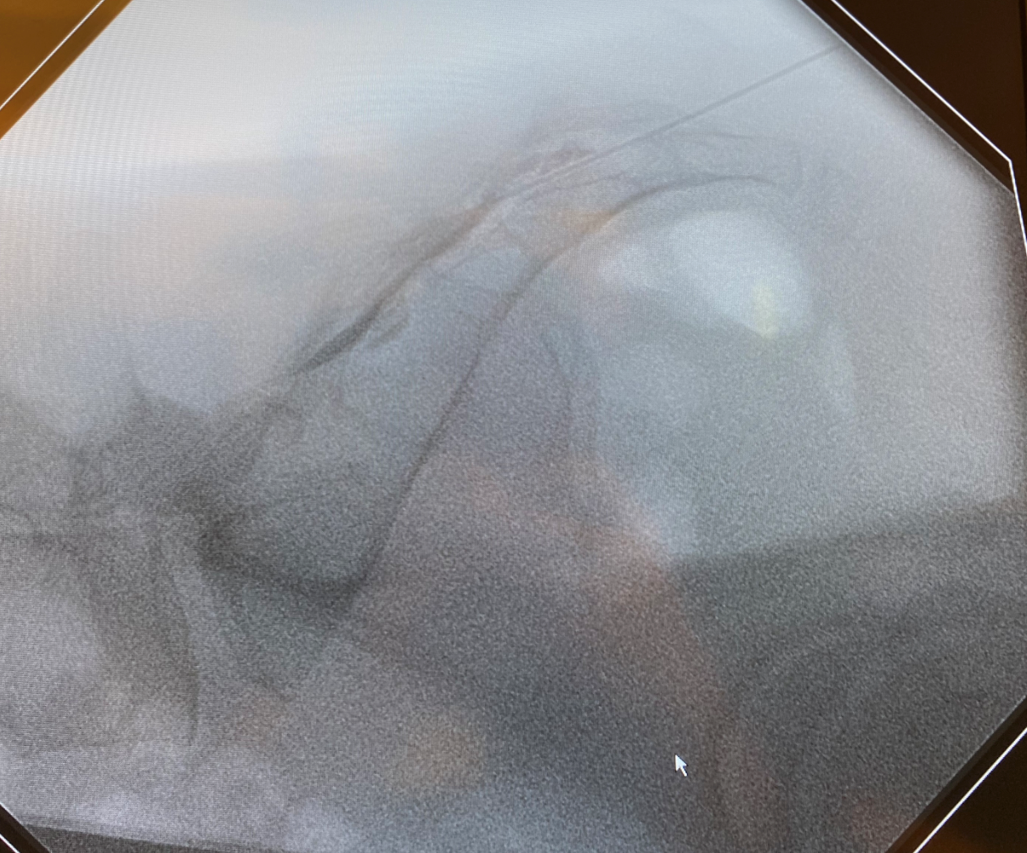
Techniken
Epidural sakrale
Infiltration
„Hiatus sacralis“
Priv. Doz. Dr. Christoph Stihsen

Slide 17
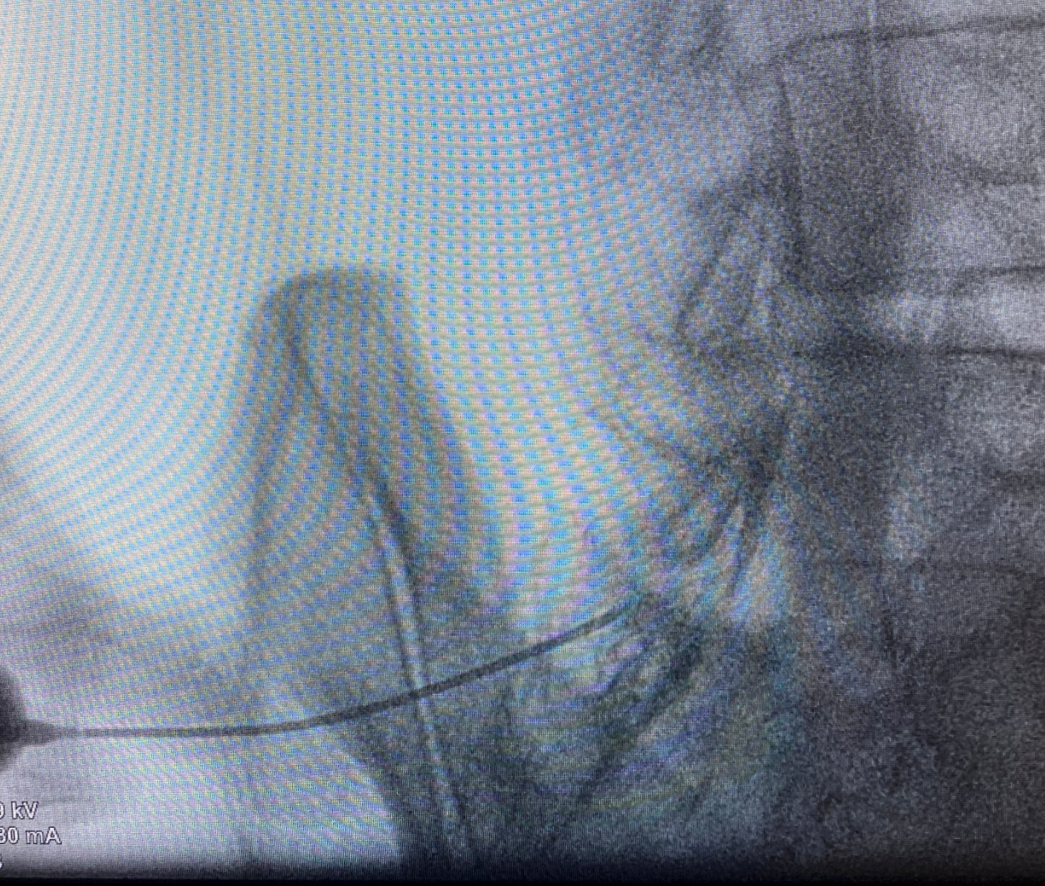
Techniken
Epidural interlaminäre
Infiltration
„Stempeldruck“
Priv. Doz. Dr. Christoph Stihsen

Slide 18
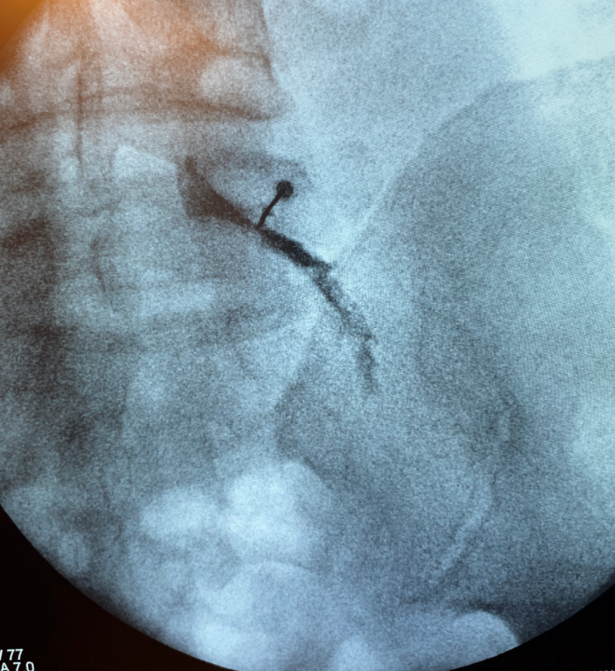
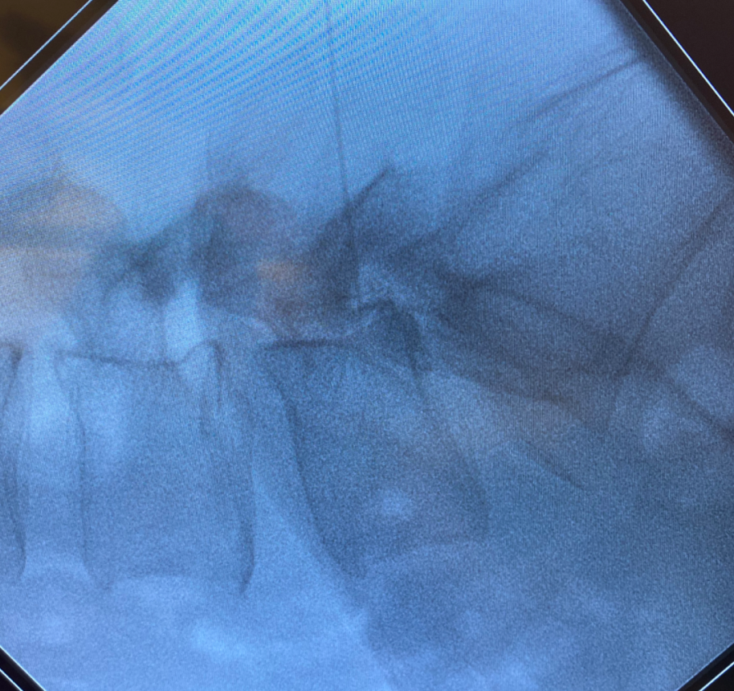
Techniken
Epidural transforaminale Infiltration
Nadel cranial des Nervens direkt unter dem Pedikel (supraneural, subpedikulär → SIS Technik)
Priv. Doz. Dr. Christoph Stihsen

Slide 19

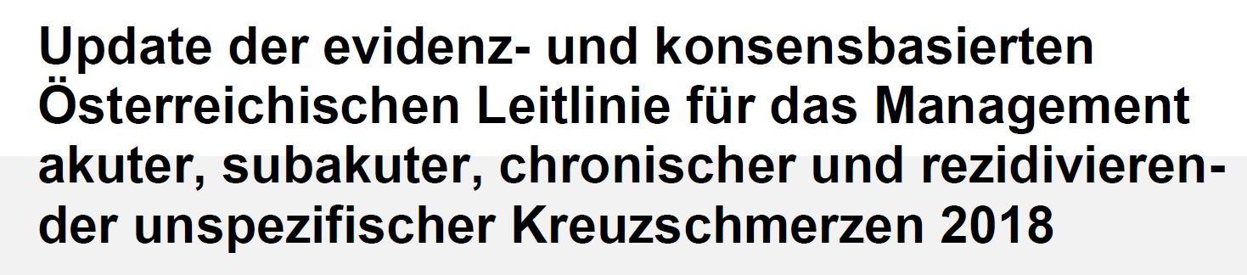
Leitlinien
Priv. Doz. Dr. Christoph Stihsen

Slide 20
Leitlinien
„Epidurale Infiltrationen über einen interlaminären Zugang zeigen eine gute, jedoch nur kurzfristige Wirksamkeit“
Priv. Doz. Dr. Christoph Stihsen

Slide 21

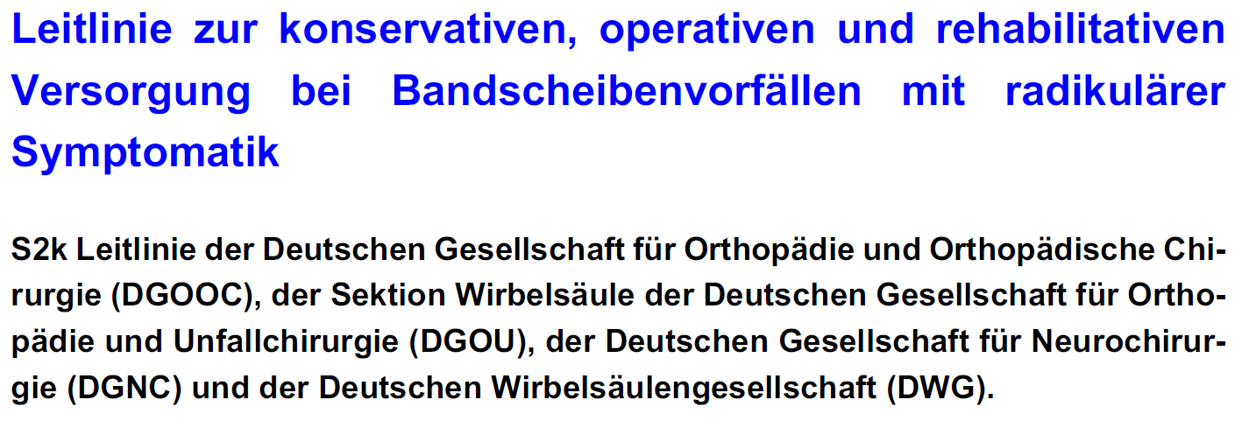
AWMF Leitlinie
06/2021
Priv. Doz. Dr. Christoph Stihsen

Slide 22
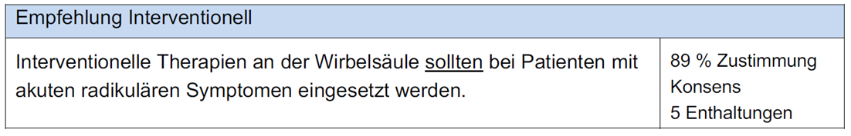
AWMF Leitlinie
Priv. Doz. Dr. Christoph Stihsen

Slide 23
AWMF Leitlinie
internationale Studienlage ist limitiert
am besten sind epidurale Injektionen untersucht
„schwache Evidenz für kurzfristige klinische Schmerzreduktion“
Priv. Doz. Dr. Christoph Stihsen

Slide 24
AWMF Leitlinie
… soll eine Schmerzreduktion erreicht werden, wodurch das Fortführen der konservativen Therapie möglich wird und eine Operation des Bandscheibenvorfalles vermieden wird. Sinnvoll ist dieses Vorgehen insbesondere deshalb, da der natürliche Verlauf eines Bandscheibenvorfalles in ca. 70 % die Resorption des Bandscheibengewebes ist.
Priv. Doz. Dr. Christoph Stihsen

Slide 25
AWMF Leitlinie
… soll eine Schmerzreduktion erreicht werden, wodurch das Fortführen der konservativen Therapie möglich wird und eine Operation des Bandscheibenvorfalles vermieden wird. Sinnvoll ist dieses Vorgehen insbesondere deshalb, da der natürliche Verlauf eines Bandscheibenvorfalles in ca. 70 % die Resorption des Bandscheibengewebes ist.
eine Kontrastmittelverteilung im ventralen
Epiduralraum zu signifikant besseren Ergebnissen führt
Priv. Doz. Dr. Christoph Stihsen

Slide 26

AWMF Leitlinie
eine Kontrastmittelverteilung im ventralen
Epiduralraum zu signifikant besseren Ergebnissen führt
Priv. Doz. Dr. Christoph Stihsen

Slide 27
AWMF Leitlinie
Epidural interlaminär → dorsal epidural transforaminell → ventral
eine Kontrastmittelverteilung im ventralen
Epiduralraum zu signifikant besseren Ergebnissen führt
Priv. Doz. Dr. Christoph Stihsen

Slide 28
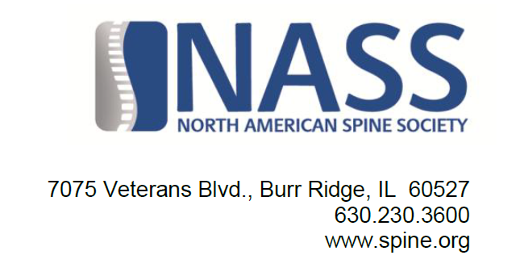
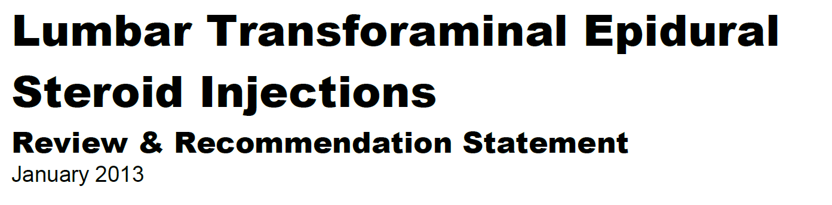
NASS Recommendations
Priv. Doz. Dr. Christoph Stihsen

Slide 29
NASS Recommendations
Subjects with more chronic symptoms tended to have worse outcomes than those with acute symptoms ( →3 months)
In those patients with contained disc herniations not extending through the posterior longitudinal ligament, lumbar transforaminal epidural steroid injections are substantially cost-effective compared with sham treatment. For all other indications, there is insufficient evidence.
lumbar transforaminal epidural steroid injections are recommended to provide relief of radicular pain related to lumbar disc herniation
- 50% of patients at least 1 months
Priv. Doz. Dr. Christoph Stihsen

Slide 30
Wissenschaftliche Evidenz
„Epidurale transforaminale Infiltration“
Ein systematischer Review von 12 Studien zeigte bei 70 % der Patienten mindestens 50 % Schmerzreduktion. Bei 25 – 40 % der Patienten hielt die Wirkung 5 – 12 Monate an (1)
- wirksam und effektiv ist
- Operationen vermieden werden können
- kosteneffektiv (1)
- bei Bandscheibenvorfall sind bessere Ergebnisse
zu erwarten als bei einer knöchernen Foramenstenose (2) - der caudalen epiduralen Injektion überlegen (3)
(1) MacVicar J. The Effectiveness of Lumbar Transforaminal Injection of Steroids. Pain Medicine 2013
(2) Maus TP. Imaging Determinants of Clinical Effectiveness of Lumbar Transforaminal Epidural Steroid injections. Pain Medicine 2016
(3) Lee JH. Comparison of clinical efficacy of transforaminal and caudal epidural steroid injection in lumbar disc herniation. Meta-analysis. Spine J. 2018
Priv. Doz. Dr. Christoph Stihsen

Slide 31

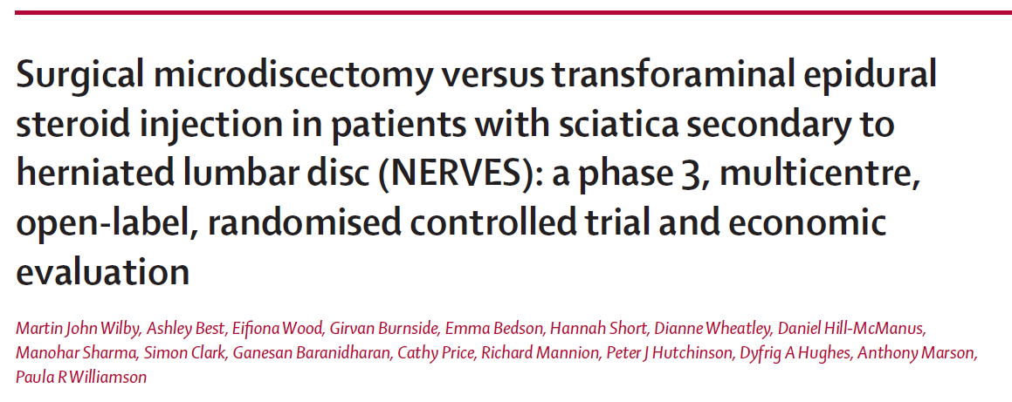
Wissenschaftliche Evidenz
Priv. Doz. Dr. Christoph Stihsen

Slide 32
Wissenschaftliche Evidenz
Multicenter (UK)
Sciatica with correlated lumbar disc herniation
163 participants
Randomisation (80 surgery, 83 TFESI)
Observation 54 weeks
Lancet Rheumatol 2021; 3: e347–56
Priv. Doz. Dr. Christoph Stihsen

Slide 33
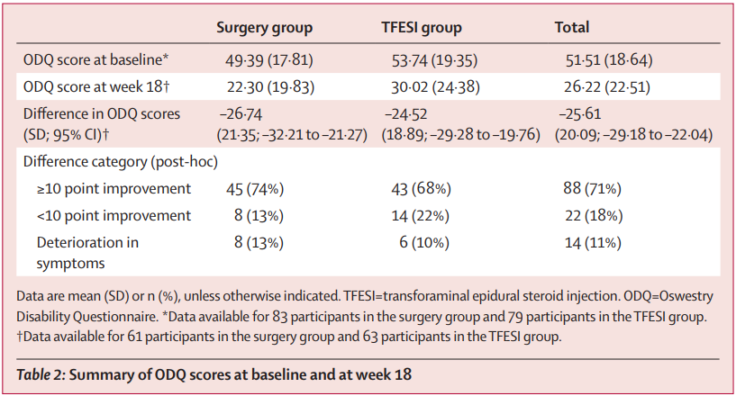
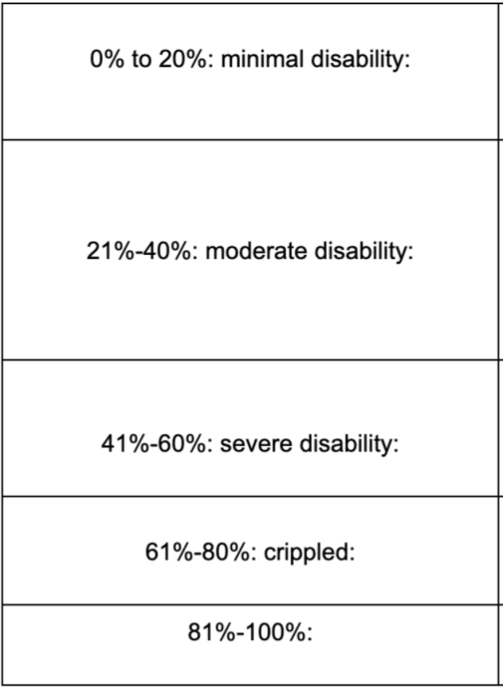
Wissenschaftliche Evidenz
For patients with sciatica secondary to herniated lumbar disc, with symptom duration of up to 12 months, TFESI should be considered as a first invasive treatment option
Lancet Rheumatol 2021; 3: e347–56
Priv. Doz. Dr. Christoph Stihsen

Slide 34
Conclusio
Wenn der DP rezent ist und wenn kein (wesentliches) motorisches
Defizit besteht, dann stellt die epidurale transforaminale Infiltration
eine valide Option dar!
Priv. Doz. Dr. Christoph Stihsen

Slide 35
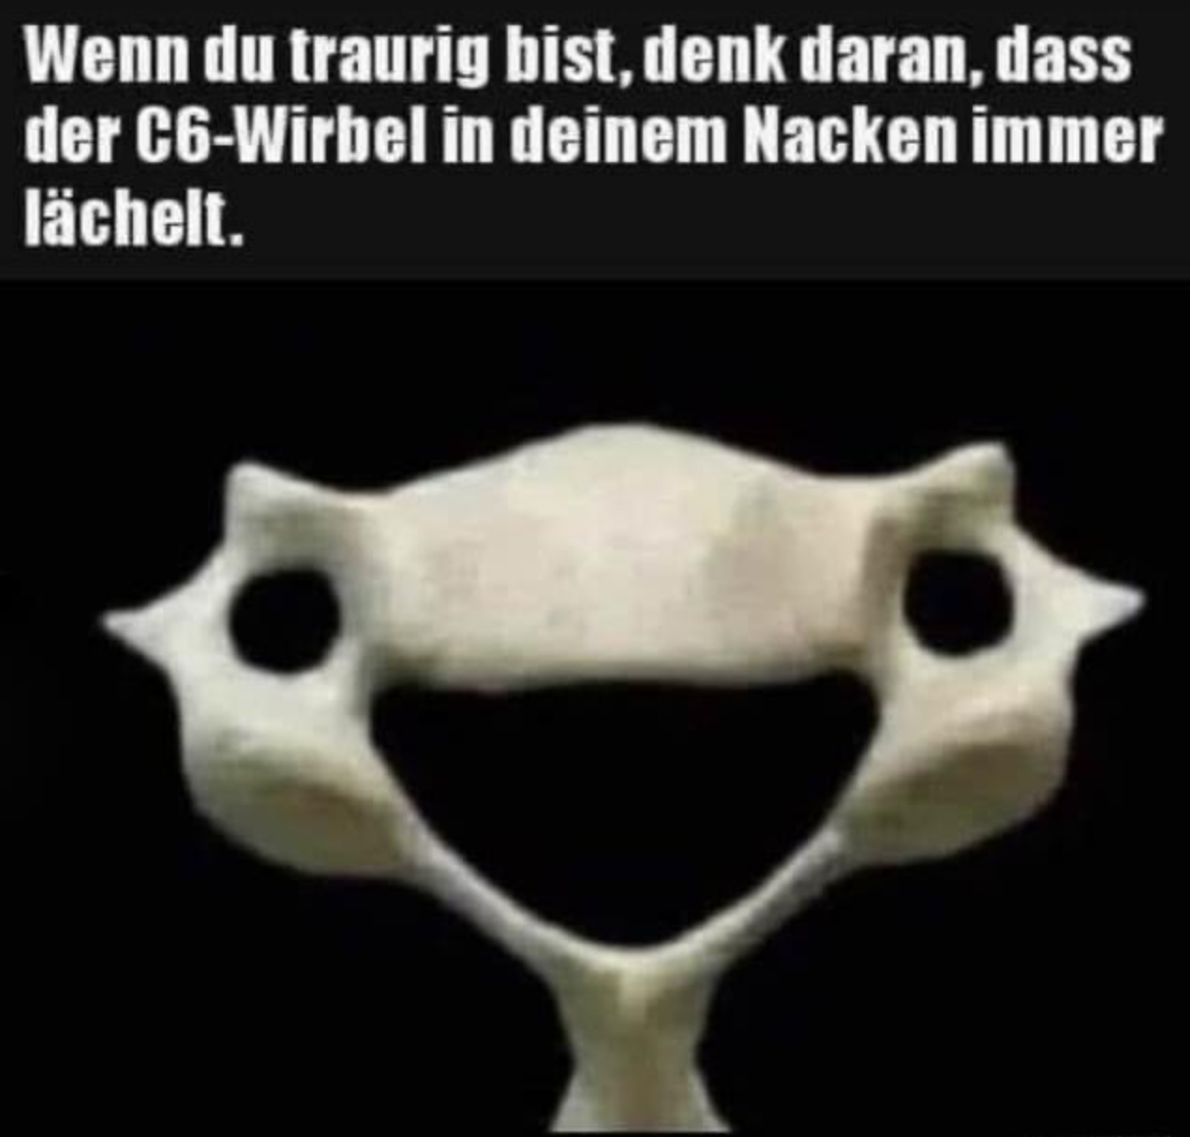

Vielen Dank!
Priv. Doz. Dr. Christoph Stihsen

Slide 36
Wissenschaftliche Evidenz
Die Internationalen Guidelines der SIS für Interventionen an der Wirbelsäule [20,30] empfehlen die
Durchführung einer PRT unter Bildwandler. Auch im CT kann eine PRT erfolgen, allerdings ist nicht
nur die Strahlenbelastung für den Patienten deutlich höher [41]. Dies ist gerade bei geplanten Serien
und jungen Patienten zu beachten. Es ist auch die Präzision der Nadellage im CT geringer [42] und
das Risiko einer Komplikation ist erhöht, da es kaum möglich ist, die Kontrastmittelverteilung im live-
Bild zu sehen und so eine gefährliche intravasale Kontrastmittelverteilung zu erkennen. Zudem ist
aus der Schichtebene herausfließendes Kontrastmittel nicht erkennbar.

